Slide 1


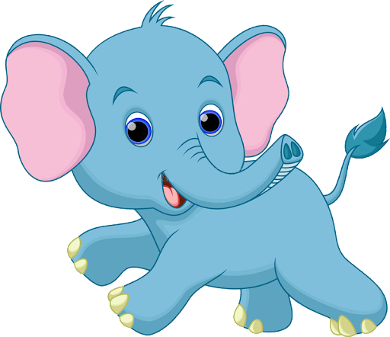
Bài 5: Nói và nghe
Kể chuyện
EM CÓ XINH KHÔNG?

Slide 2
Yêu cầu cần đạt
Biết dựa vào tranh và những gợi ý để nói về các nhân vật, sự việc trong tranh.
Biết chọn và kể lại 1 – 2 đoạn của câu chuyện theo tranh.

Slide 3

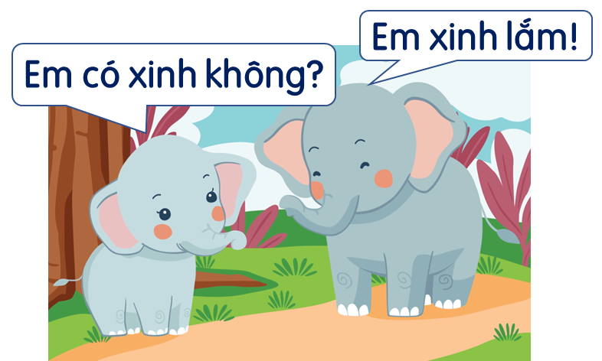
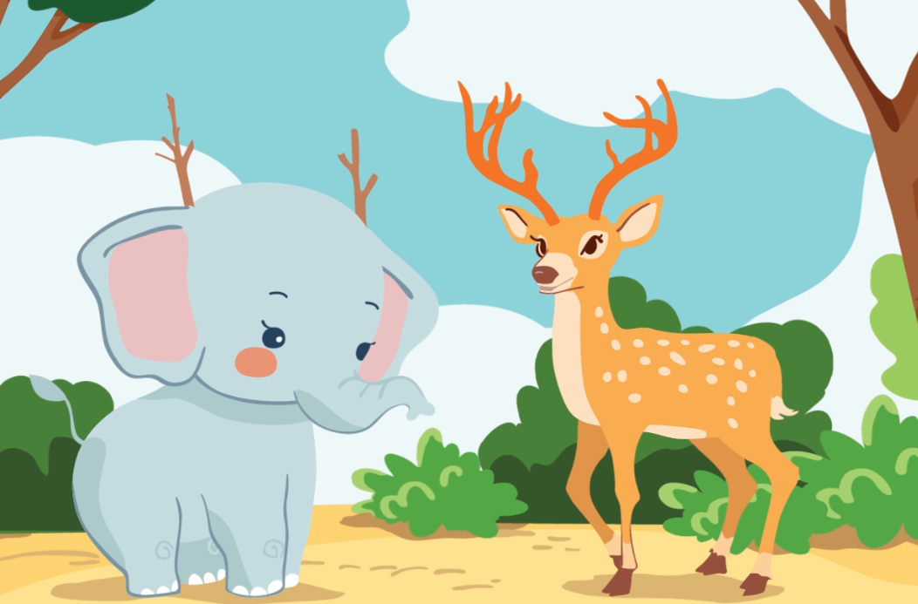

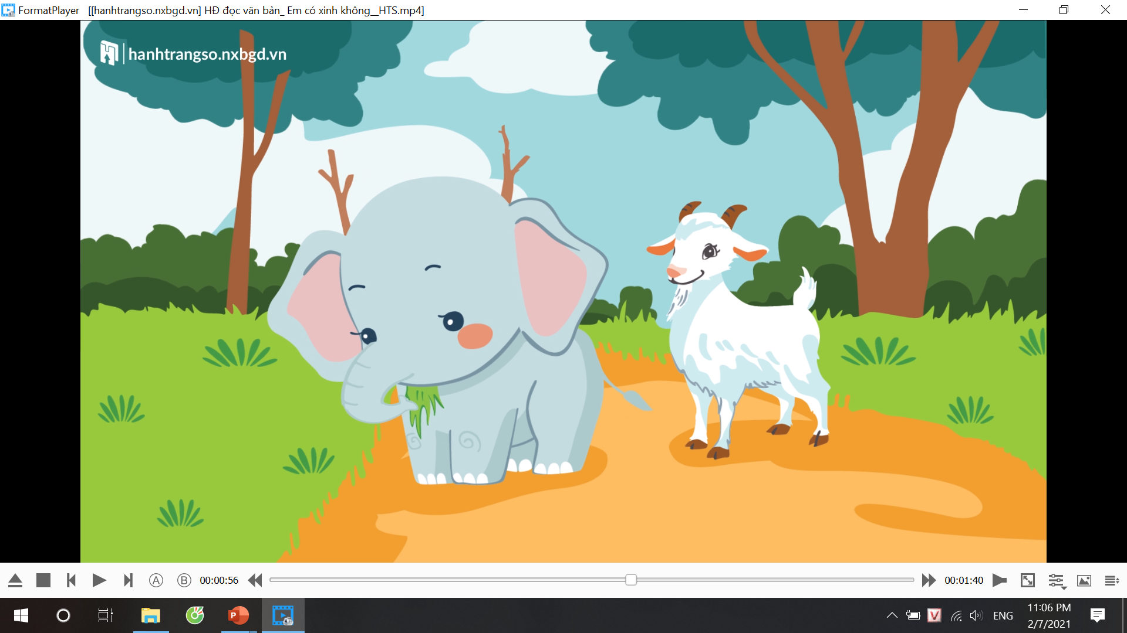
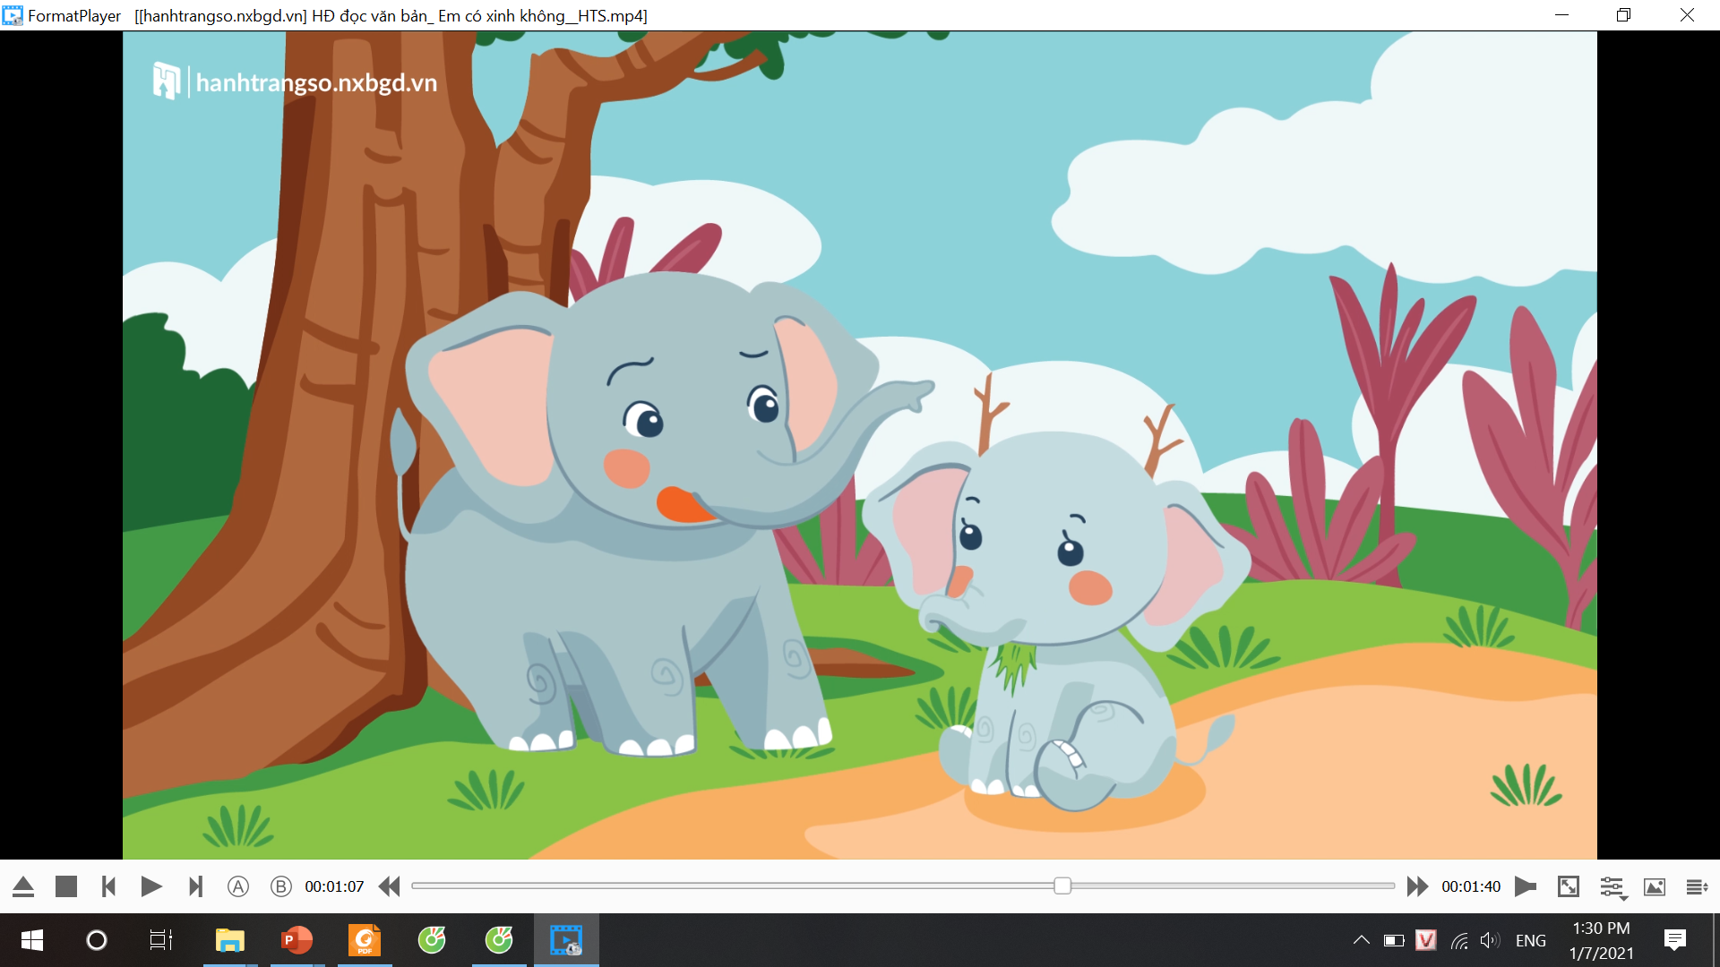
Em có xinh không?
1. Quan sát tranh, nói tên các nhân vật và sự việc được thể hiện trong tranh.
nói tên các nhân vật
sự việc

Slide 4
Em có xinh không?

Slide 5


2. Chọn kể 1 – 2 đoạn của câu chuyện theo tranh.
Em có xinh không?
Nêu nội dung
của từng tranh.

Slide 6
2. Chọn kể 1 – 2 đoạn của câu chuyện theo tranh.
Em
có
xinh
không?
Notes:
Cho HS kể trước lớp và cho HS chia sẻ về câu chuyện.
? Con thích nhân vật nào? vì sao?

Slide 7


Liên hệ:
Con đã tự tin vào bản thân của mình chưa? Con đã thể hiện sự tự tin đó như thế nào?
Theo con, tự tin giúp con điều gì?

Slide 8






Củng cố - dặn dò
Kể cho người thân nghe câu chuyện Em có xinh không?
- Xem trước bài sau :
Kể chuyện Chú đỗ con trang 32.

Slide 9

Tạm biệt và hẹn gặp lại
các con vào những tiết học sau!

